Slide 1
Комплексная итоговая работа по Искусству 9 класс
Составитель: Королева Г.П., учитель изо МБОУ СОШ № 86, г. Екатеринбург

Slide 2
1. Назовите, какие из перечисленных видов искусства относятся к пластическим (пространственным) искусствам.
А) живопись | З) театр
Б) литература | И) ДПИ
В) дизайн | К) графика
Г) танец | Л) архитектура
Д) скульптура
Е) музыка
Ж) кино

Slide 3
2. Назовите автора известных картин и росписей «Мадонна Конестабиле», «Афинская школа», «Дама под покрывалом»?
А) Рафаэль Санти
Б) Джорджоне
В) Донателло
Г) Тициан
3. Назовите греческую скульптуру атлета с хорошо развитой мускулатурой, который приготовился к броску?
4. Какой из перечисленных городов стал «столицей» итальянского Возрождения?
А) Рим б) Венеция в) Генуя г) Флоренция
Notes:
2. А) Рафаэль Санти.
3. «Дискобол» Мирон.
4. Г) Флоренция.

Slide 4
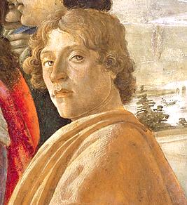
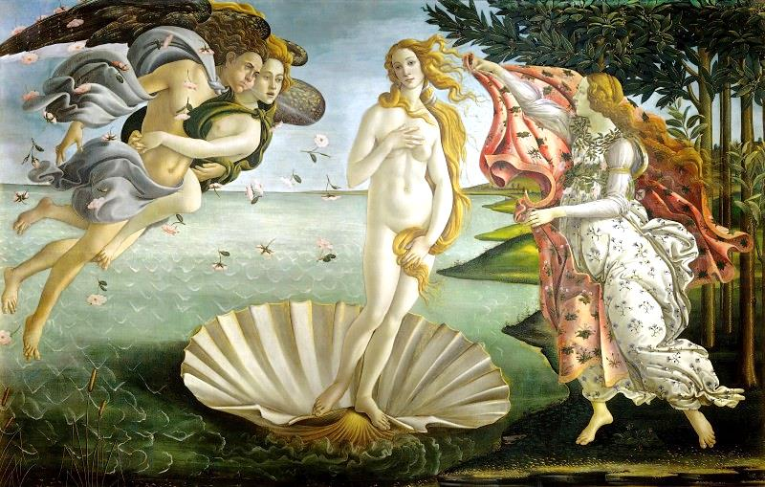
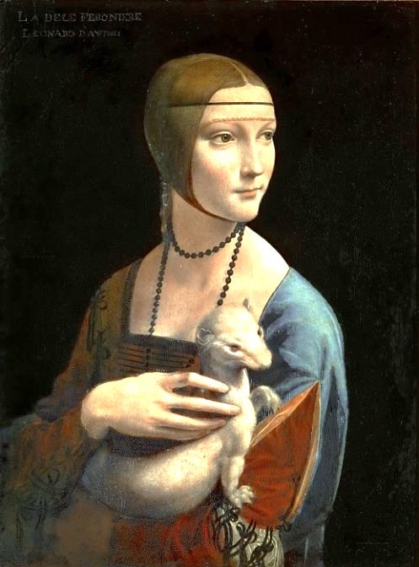
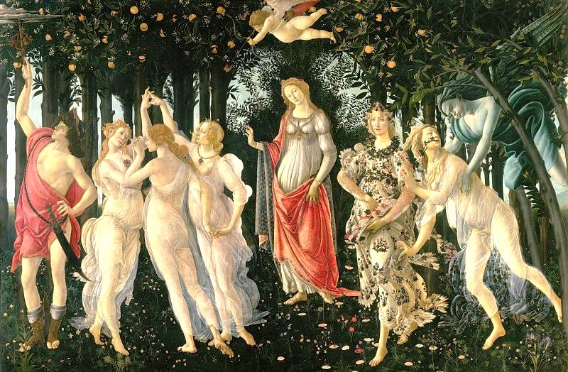
5. Автором какого произведения НЕ является Сандро Боттичелли?
Б)
А)
В)
Notes:
5. А) «Дама с горностаем» Леонардо да Винчи.

Slide 5
6. Художники Д. Веласкес, Рембрандт, П. Рубенс творили:
А) в эпоху Ренессанса
Б) XVII в.
В) XVIII в.
Г) XIX – XX вв.
7. Какой из музыкальных жанров зародился в период Возрождения?
А) оперетта
Б) симфония
В) опера
Г) балет
Notes:
6. Б) XVII в.
7. В) опера

Slide 6
8. Объедините термины в группы. Дайте определение каждой группе.
Поэма, натюрморт, опера, симфония, ода, сонет, пейзаж, романс, эпиграмма, оратория, портрет, марина.
№ | Ряд | Определение
1.
2.
3.

Slide 7
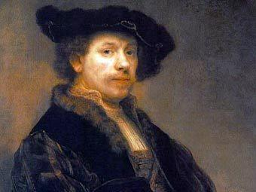
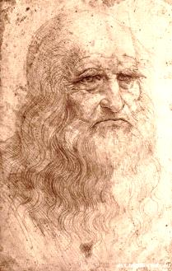
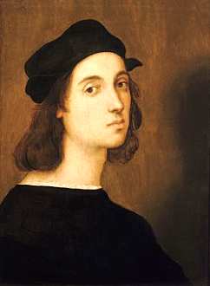
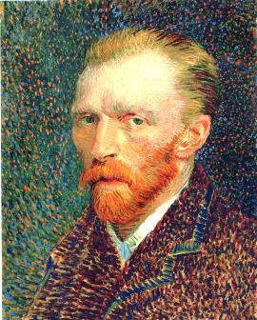
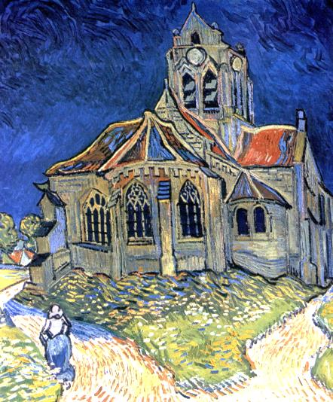
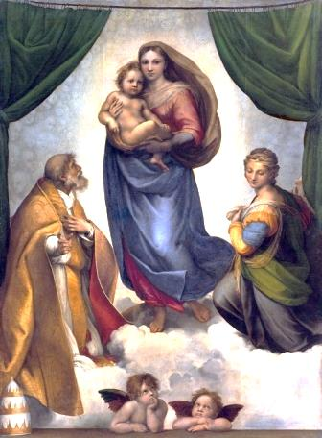
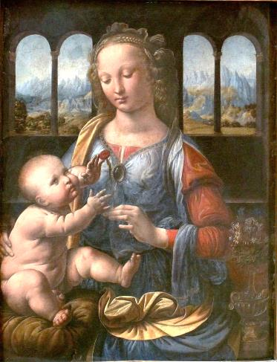
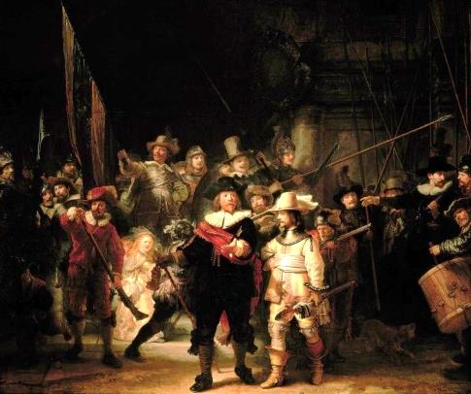
9. Соотнесите портреты художников с их произведениями.
1.
2.
3.
4.
А
Б
В
Г
Ответы:
1. | 2. | 3. | 4.
Notes:
1 – В
2 – Г
3 – А
4 - Б

Slide 8
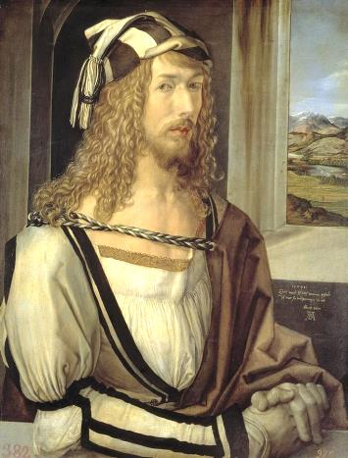

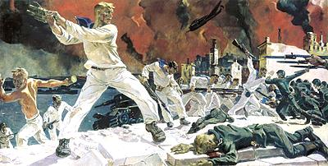
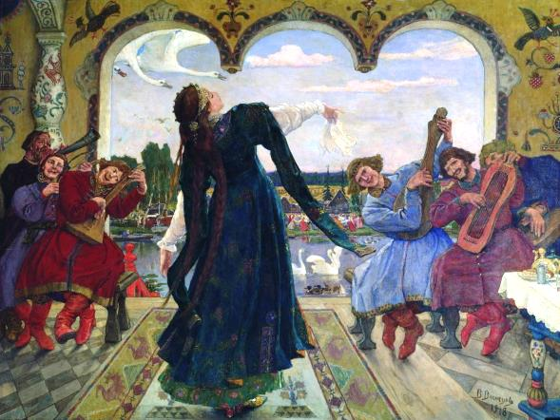
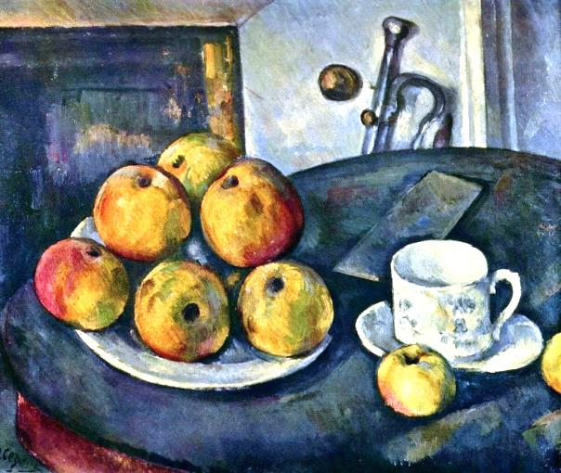
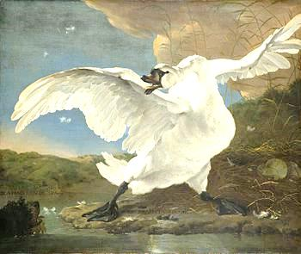
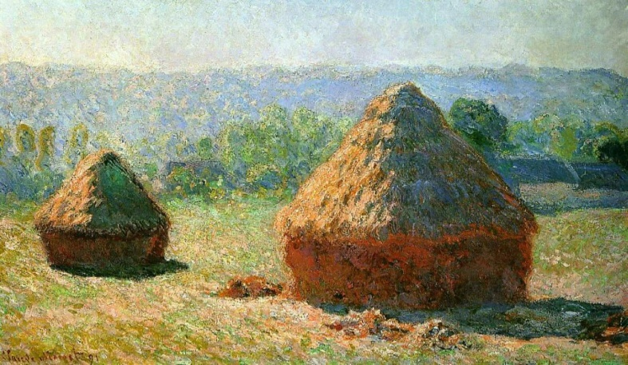
10. Определите жанры произведений изобразительного искусства.
1
2
3
4
6
5
Notes:
Автопортрет А. Дюрера.
А. Дейнека «Оборона Севастополя» - батальный жанр.
В. Васнецов «Иллюстрация к сказке «Царевна –лягушка» - мифологический (сказочно-былинный).
Поль Сезанн - натюрморт.
5. «Лебедь в опасности» Ян Асселейн ок.1650г. Нидерланды – анималистический жанр.
Клод Моне «Стога» – пейзаж.

Slide 9
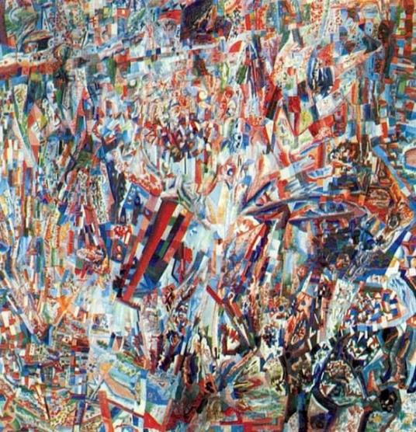
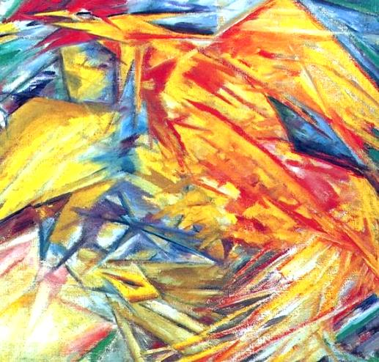
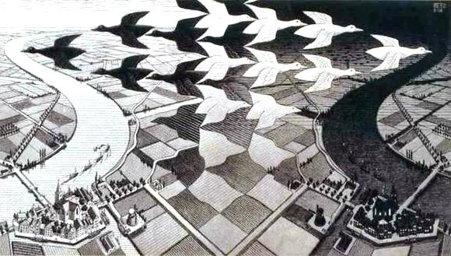
11. Установи соответствие:
Авторы:
А) М.К. Эшер
Б) П.Н. Филонов
В) М.Ф. Ларионов
3.
1.
2.
«Петух»
«День и ночь»
«Формула весны»
Ответы:
А | Б | В
Notes:
А – 2 Мауриц Корнелис Эшер «День и ночь» 1938г.
Б – 3 Павел Николаевич Филонов «Формула весны» 1929г.
В – 1 Михаил Федорович Ларионов «Петух» (Лучистый этюд) 1912г.

Slide 10
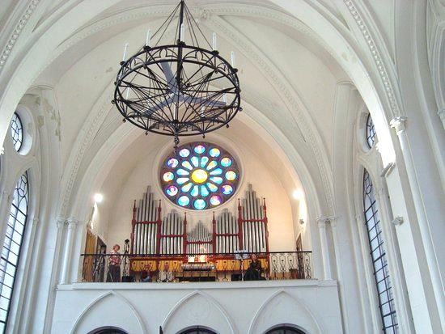
12. Внутреннее убранство какого храма изображено на фотографии?
А) православного
Б) католического
В) мусульманского
Notes:
Б) римско-католический храм

Slide 11
13. Соотнесите живописные произведения с музеями искусств мира, где они находятся.
А. Рублев «Троица» | Галерея Уффици. Флоренция. Италия
Караваджо «Вакх» | Третьяковская галерея. Москва. Россия
В. Суриков «Переход Суворова через Альпы» | Картинная галерея. Дрезден. Германия
Леонардо да Винчи «Джоконда» | Русский музей. Санкт-Петербург. Россия
Рафаэль «Сикстинская мадонна» | Лувр. Париж. Франция
Notes:
А. Рублев «Троица» - Третьяковская галерея. Москва. Россия
Караваджо «Вакх» - Галерея Уффици. Флоренция. Италия
В. Суриков «Переход Суворова через Альпы» - Русский музей. Санкт-Петербург. Россия
Леонардо да Винчи «Джоконда» - Лувр. Париж. Франция
Рафаэль «Сикстинская мадонна» - Картинная галерея. Дрезден. Германия

Slide 12
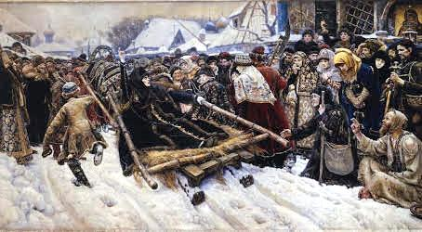
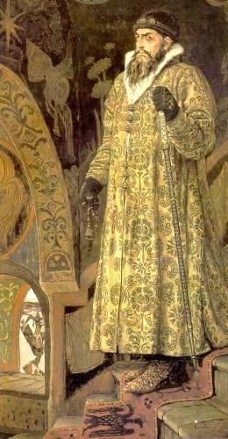
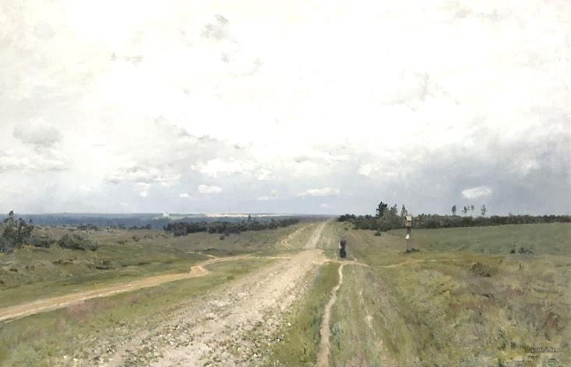
14. Рассмотрите репродукции. Выберите любое произведение и определите, с каким событием в истории нашей Родины оно связано. Объясните, с помощью каких средств автор передает свое отношение к нему. Докажите.

Slide 13
15. В своих картинах Леонардо применил собственный прием в живописи, получивший название «сфумато». В чем суть этого приёма?
16. Почему на Руси монахов называли чернецами и иноками?
17. Почему все революционные события в обществе всегда сопровождались репрессиями против колоколов?

